Slide 1
!Ayúdenme! ¿Como puedo manejar la conducta de mis alumnos con Autismo?
Tania Arriaga
Yolanda Barba
Natalia Cardoso

Slide 2
Los Trastornos del Espectro Autista tienen origen orgánico y multicausal
Predisposición genética
Disfunción inmunológica
Contaminación ambiental

Slide 3
Desviaciones del Desarrollo
Lenguaje y comunicación
Social
Apego a rutinas
Limitados Intereses
Sensorial

Slide 4
“¿Hasta dónde la incapacidad del niño autista es una consecuencia de su problema orgánico o de nuestra inhabilidad para intervenir adecuadamente?” –Magda Campbell

Slide 5
Características Sociales
Tienen dificultad para relacionarse con personas
Temen a personas o lugares desconocidos
Evitan el contacto visual o lo hacen de forma extraña
Prefieren estar solos
Tienen apego por los objetos en lugar de las personas
No entienden las normas sociales
Tienen risas o gritos sin motivo

Slide 6
Características Sociales
Su juego imaginativo está ausente o es pobre
Usan los juguetes en forma extraña, los colocan en hileras, los giran, etc.
No comprenden los sentimientos de otros
Expresan emociones en forma inadecuada
No comprenden normas sexuales
Tienen que ser enseñados a cooperar, compartir y ser concientes de los otros

Slide 7
Características de la Comunicación
Hablan poco o nada (14% nunca hablan)
Lentos en usar y comprender gestos
Persisten en un solo tema
Tienen dificultad para comprender conceptos abstractos
Tienen dificultad para seguir el diálogo
Tienen dificultad en comunicarse socialmente, muy poco inician la comunicación
No comprenden el contenido de la comunicación
Expresan sentimientos por medio de conductas

Slide 8
Características de Conductas Extrañas
Parecen sordos y/o son hipersensibles a ciertos sonidos
No temen ante peligros reales
Tienen miedos poco usuales
Se resisten al cambio de rutina, en las personas y el ambiente
Presentan movimientos repetitivos como balancearse, golpear con la mano o caminar de un lado a otro

Slide 9
Características de Conductas Extrañas
Exceso de interés en luces, espejos o ventiladores
Exploran el ambiente en forma inapropiada, como lamer, olfatear, palpar…
Evitan el contacto humano y prefieren objetos o estímulo visual
Su atención es corta o persistente

Slide 10
Características de Aprendizaje
Se desarrollan de forma dispareja
Se resisten a cambios en el ambiente de aprendizaje y tareas
Tienen dificultad con períodos de tiempo no estructurados y cuando se les hace esperar
Tienen dificultad con conceptos abstractos
Con frecuencia son impulsivos e inconsistentes
Son muy selectivos con uno o más estímulos sin saber integrarlos en un todo

Slide 11
Características de Aprendizaje
Tienen que ser enseñados a elegir, decidir y planificar
Normalmente no son competitivos
Se fían de señales, rutinas aprendidas y personas conocidas
Tienen que ser enseñados a imitar
Tienen problemas con el foco de atención
Tienen que aprender estrategias para resolver problemas en una situación específica

Slide 12
Areas Fuertes
Perseverancia
Habilidades motoras finas y gruesas
Placer en las rutinas
Buena memoria a largo plazo
Precisión

Slide 13
¿Como podemos manejar el comportamiento de nuestros estudiantes con autismo? Los expertos y las personas con autismo nos han dado respuestas y con la ayuda de los padres se han logrado avances en como manejar el aprendizaje y comportamiento…

Slide 14
1. Trabaja en equipo
Trabajen juntos para mantener la estructura y consistentes rutinas
Cuando los niños no salen al recreo
Asambleas
Maestras substitutas
Viajes de estudio fuera de la escuela
Eventos especiales

Slide 15
1. Trabaja en equipo cont.
Cuando se producen conductas difíciles de manejar, pregunten al equipo por qué?
¿Son sus expectativas claras?
¿Son sus demandas realistas?
¿El ambiente esta adecuadamente estructurado?
¿Tiene en marcha estrategias para aumentar la previsibilidad, sobre todo para las transiciones?

Slide 16
1. Trabaja en equipo cont.
Estudiantes con autismo podrían tener muchos miembros de equipo, utilícenlos todos!
Los padres
La psicóloga
La trabajadora social
La maestra de comunicación
Las maestras
El maestro de educación física

Slide 17
2. Sea un detective del comportamiento
Recuerden que cada comportamiento es una forma de comunicación (aunque no se utilice ninguna palabra)
Cual es la motivación y la función del comportamiento?
El alumno quiere atencion de la maestra?
Se quiere escapar para no hacer trabajo en la clase?

Slide 18
Situaciones Especificas
Problema
Estrategias
Regulación de las emociones
Ensenar las emociones, ensenar con imágenes, practica, y modelaje
Ensenar como escuchar
Crear un espacio de tranquilidad
Juega canciones relajantes

Slide 19
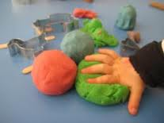
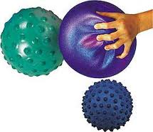
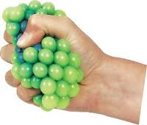
Situaciones Especificas
Problema
Estrategias
Dificultades sensoriales
Dar oportunidades de movimientos/ejercicios breves antes de comenzar una nueva actividad
Permitir los materiales sensoriales durante las actividades cuando sea posible (Aprenden mejor cuando escuchan, lo ven, y lo hacen)
Permitir que los estudiantes mantengan sus manos ocupadas para relajar o descansar

Slide 20
3. La Comunicación
Hable despacio
Menos lenguaje y mas visuales y manipulativos es mejor
Utilizar lenguaje breve y directo
Sea concreta y especifica cuando haga una demanda
Asegúrese de que tiene la atención del estudiante y comprueba la comprensión
De instrucciones de varias maneras
Para empezar el sistema de comunicación con sus alumnos no verbales, empiece comunicandose con imágenes (no verbal)

Slide 21
4. Las Indicaciones
Evalue el éxito de sus indicaciones (tome datos) y gradualmente desvanezca poco a poco
Gestos
Apuntando hacia donde debe de ir el estudiante
Colocando su dedo en frente de su boca en senal de silencio
Apuntando para dirigir la atencion
Verbal
Recordatorios: “Escriban su nombre en la hoja de papel”
Imitativo: Repitan despues de mi “
Pistas: “Empieza con la B”
Visual
Poniendo el horario sobre el escritorio
Cronometro Visual

Slide 22
Situaciones Especificas
Problema
Estrategias
Dificultades de Comportamiento
Dar opciones
Definir rutinas
Reforzamiento diferencial
Espacio para calmarse
Tira de Fichas
Notes:
DR: Reinforcer is given following a specified period of time whereby the identified target behavior occurs at or below (or above) a prespecified level

Slide 23
Situaciones Especificas
Problema
Estrategias
Siguiendo las indicaciones
Abran sus cuadernos a la pagina 20
Escriban su nombre/numeros diez veces
Practiquen sus sumas y restas
Discutan sus resultados con el companero a la derecha
Revise/Compruebe las instrucciones
Coloque las instrucciones al frente de la clase
Provee instrucciones escrita con imagenes a indicaciones orales

Slide 24
5. La Estructura
Organice el medio ambiente con limites claros
Desminuya las distracciones
Sea consistente en el manejo del salon

Slide 25
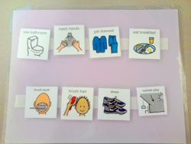
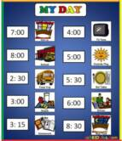
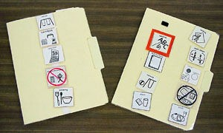
Situaciones Especificas
Problema
Estrategias
Navegando el dia o la clase
Colocar un horario en cada salon (visual)

Slide 26
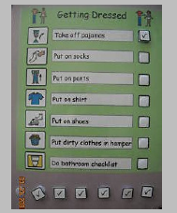
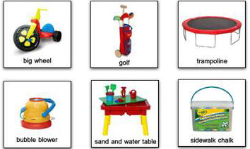
Apoyos Visuales
Tiras para una Tarea de Analisis
Tablas de Opciones
Yo quiero…
Tablas de Primero/Despues
Primero Despues

Slide 27
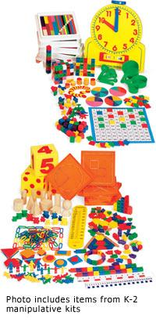
Consejos Adicionales
Provea visuales para cada trabajo
Provea manipulativos para cada trabajo
Provea ejemplos para cada trabajo

Slide 28
6. Habilidades Sociales
Instrucción de habilidades sociales a través…
Ayuda para dar perspectiva sobre los pensamientos, emociones, y comportamientos de los demás
Ayuda a predecir las acciones de otros
A encontrar motivadores y la función que sirven
Piense en utilizar
Modelaje en vivo
Modelaje en video

Slide 29
¿Que son Historias Sociales?
Son historias cortas (20–150 palabras)
Informan al estúdiate sobre una situación social relevante a él/ella
Se enfocan en situaciones sociales donde el/la estudiante esta teniendo dificultades
Las historias sociales se pueden producir fácilmente
Además se pueden compartir con otras personas que interactúan con el niño diariamente (familiares, maestros, etc.)
Las historias sociales se basan en situaciones de la vida real, así que no se requieren esfuerzos adicionales para generalizar estas habilidades sociales adquiridas
(Smith, 2001)
Notes:
Amanda
Aproximadamente la historia debe ser entre viente y ciento cincuenta palabras

Slide 30
¿Cuándo se pueden usar las historias sociales?
Cuando quieres enseñar a los niños a entender situaciones sociales
Cuando hay una situación social especifica donde el estudiante tiene dificultades
Cuando quieres explicar las reacciones de otras personas en situaciones sociales
Cuando quieres enseñar sobre como responder apropiadamente a situaciones sociales
Notes:
Diego

Slide 31
Desarrollando una historia social…
Incluye descripciones del ambiente social e indicaciones de estímulos sociales y comportamientos que el estudiante pueda identificar
Utiliza frases directas que señalan al estudiante, como responder a los estímulos sociales
Incluye frases que describen los pensamientos, emociones, sentimientos y comportamientos de otras personas ante estímulos sociales
(Gray, 1995)
Notes:
Amanda

Slide 32
Desarrollando una historia social cont.
Las historias sociales deben ser individualizadas
Consistir de cuatro tipo de oraciones simples:
Descriptivas- provee información basada en hechos
Directas- provee instrucciones que necesita hacer
Perspectivas- provee información sobre los pensamientos y
sentimientos de otras personas
Afirmativas- Se puede usar para animar al estúdiate
Gray sugiere que una historia social debe incluir una relación de 2 a 5 oraciones descriptivas, perspectiva y afirmativas por cada 0 a 1 oración directa incluida en la historia social
Gray (2000)
Notes:
Evelyn

Slide 33
¿Cómo se usan las historias sociales?
Introduzca la historia al estudiante- debe ser paciente y no llamar la atención a sus expresiones faciales
Lea en un lugar callado y con tono casual, ponga una actitud agradable (no comparta las historias si el niño esta enojado o de castigo)
Para niños pequeños, introduzca una historia a la vez
La frecuencia con la cual se debe de leer la historia depende de varios factores: su propio criterio, la atención del niño(a) y el tema
Regla: Nunca forze al niño(a) a poner atención a una historia social
Mantenga un horario conveniente y fijo para las dos personas
Comparte la historia social con gente que convive con el estudiante
Evalúe la efectividad de la historia social y modifíquela si es necesario
Notes:
Diego
Historias que son mas esencial o fundamentales deben ser presentados mas frecuentamente

Slide 34
Cuando me Enojo en la Escuela

Slide 35
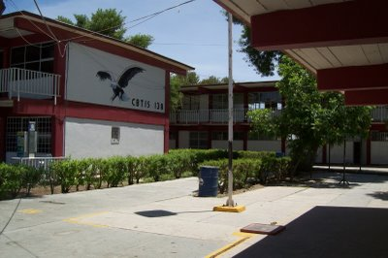
Me gusta venir a la escuela.
Aquí es donde hago mi trabajo.

Slide 36
Todos los días me esfuerzo
Cuando me esfuerzo, me siento feliz.

Slide 37
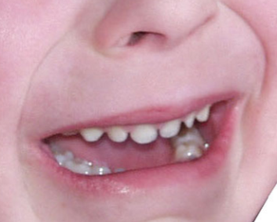
Algunos días me siento enojada o triste.
Algunos días me siento contenta y feliz.

Slide 38
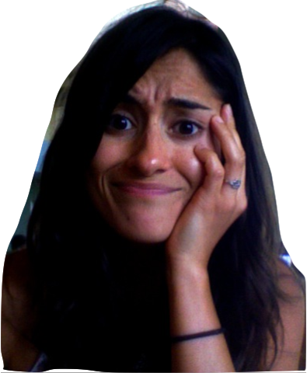
Mi maestra se siente feliz cuando hago mi mejor esfuerzo y trabajo calladita.
Cuando me enojo se que no debo de escupir.

Slide 39
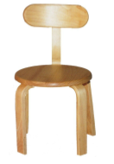
Cuando me enojo se que debo decirle a mi maestra, “me siento enojada”.
Cuando me siento enojada se que puedo tomar un descanso.

Slide 40
Cuando me enojo puedo ir a sentarme calladita
Cuando escupo, lastimo los sentimientos de otra gente.

Slide 41
Ya no tengo que escupir en la escuela.
Y eso hace a todos feliz.

Slide 42
!Especialmente a mi!

Slide 43
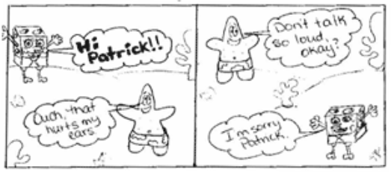
Conversaciones con tiras cómicas
No hables tan recio por favor.
Ouch! Haces que me duelan mis oídos
Perdón Patricio.

Slide 44
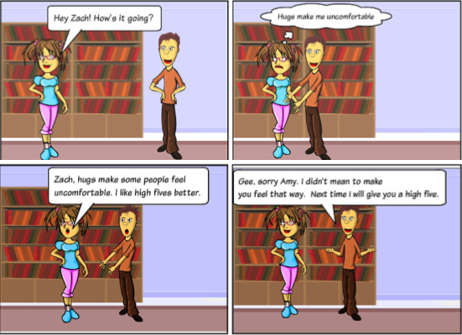
!Hola Ronnie!
¿Como estas?
Abrazos me hacen sentir incomoda
Ronnie, los abrazos hacen a algunas personas sentirse incomodas, me gustan los “chócalas” mejor.
Ay perdón Anita. No quise hacerte sentir de esa manera. La próxima vez te daré un chócala.

Slide 45
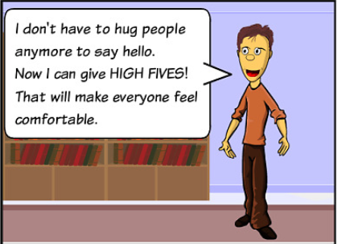
Ya no tengo que abrazar a la gente para saludarla. !Ahora puedo dar un CHOCALA! Eso va hacer que todos se sientan mas cómodos.
www.toondoon.com

Slide 46
Tarjetas de Poder
Capitaliza en los intereses especiales del estudiante
Escenarios cortos de algún héroe/ídolo del estudiante quien les resuelva sus problemas
En el primer párrafo el héroe intenta resolver el problema
El segundo párrafo anima al estudiante a que intente resolver el problema como lo hizo el héroe.

Slide 47
Tarjetas de Poder
La tarjeta:
Use al héroe, “Spider man quiere que recuerdes estos pasos…”
Solo hay pocos pasos que se tienen que recordar para poder completar la actividad
Mira a la persona en los ojos cuando los saludes
Di “Hola”
Extiende tu mano derecha para saludar su mano derecha
Sube la mano hacia arriba y hacia abajo
Cuenta hasta cuatro en tu cabeza al saludar y después suelta la mano

Slide 48
Oportunidades para ensenar
Baño
Siempre cierra la puerta
Súbete los pantalones antes de salir del inodoro
No hables con la persona al lado de ti (niños)
Los barones no se tienen que quitar los pantalones cuando orinen
No hables sobre lo que hiciste en el baño
Ropa
Ajústate la ropa en el baño
No te quites la ropa en publico (aunque tengas calor)
Siéntate con las piernas cerradas, especialmente si tienes una falda

Slide 49
Oportunidades para enseñar
Comiendo
Mastica con la boca cerrada
No te comas la comida de otros sin preguntar
Mantén la comida en tu boca en todo momento (no te la saques para ver la)
Usa tus cubiertos para comer
Amistades
Jugar con diferentes niños
Amistades se dicen cosas bonitas
Amigos se perdonan sus errores
Si alguien es amable con tigo no significa que sea tu amigo
Esta bien si tus amigos tienen otros amogos o intereses

Slide 50
Modelaje en Vivo
Puede ser escrito o espontáneo
Se puede actuar un ejemplo positivo y un ejemplo negativo
Le da al niño la oportunidad de practicar
Le da al maestro oportunidad de dar indicaciones
El niño debe ser capaz de actuar la habilidad varias veces sin indicaciones antes de considerarlo aprendido

Slide 51
Modelaje en Video
Nino viendo videos de si mismos, adultos, o otros adultos
Auto-modelado puede ser mas eficaz
Funciona mejor con estudiantes que pueden atender por varios minutos sin tener comportamientos problemáticos

Slide 52
7. Los padres como socios
Los padres son los que mejor conocen a sus hijos!
Sus preocupaciones y perspectivas deberian ayudar a formar el planeamiento de la educacion
Entre mas se involucreen y sus necesidades sean consideradas, mas invertidos estaran en la educacion de sus hijos

Slide 53
8. Sea lo mejor que se pueda!
Importante ser…
Flexible
Consciente
Abierta
Dispuesta a cambiar
Ser consciente de lo que funciona y lo que NO funciona y comparta esa información con los demás (ambos padres y maestros)

Slide 54
9. Utilice sus recursos
Recursos en el Internet
Los Padres (que funciona en casa?)
Su equipo de maestros y personal en el CAM
Nosotras!
Tania Arriaga, tarriaga7@gmail.com
Yolanda Barba, yolisbarba@gmail.com
Natalia Cardoso, ncardoso13@gmail.com
Dra. Valeria Cook-Morales, vcmorale@mail.sdsu.edu
El Programa de Psicología, bilingualSP@gmail.com

Slide 55
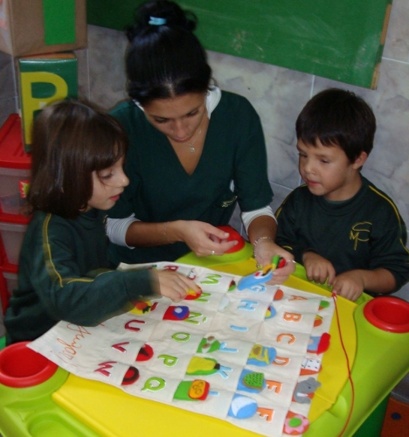
10. La Receta para el EXITO
Nuestros estudiantes necesitan una combinacion de comprension y buenas practicas dentro del salon.
Ustedes ya tienen exactamente lo que se necesita para ensenarles!!!

